Slide 1
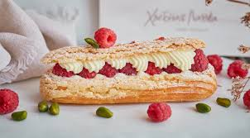
Qaynoq suvda qoriladigan mahsulotlar tayyorlash texnalogiyasi
Qaynoq suvda qoriladigan xamirni tayyorlash texnalogiya.
<<Ekler>> tayyorlash texnalogiyasi.
Qaynoq suvga qoriladigan xamir yarimfabrikatini texnalogiyasi.

Slide 2
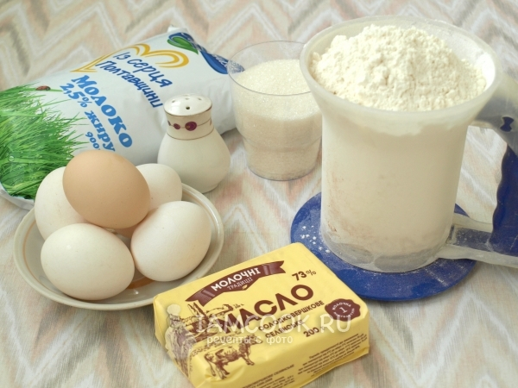
Kerakli mahsulotlar.
Un 456gr
Sariyog’ 228gr
Tuxum 786gr
Tuz 6gr
Suv 440gr
Chiqishi 1000gr

Slide 3
Qozonga suv quyib, sariyog’, tuz solinadi va qaynatiladi .

Slide 4
Asta~sekin, kurakcha bilan aralashtirib turgan holda un solinadi

Slide 5
65/70 c haroratda sovitib, tuxumni 15~20 daqiqa davomida asta~sekin quyiladi

Slide 6
Xamir 53% namlikda, ya’ni kurakchadan uchburchak holida oqib tushaydigan bo’lishi kerak.

Slide 7
200~220c haroratda qizidirilgan gaz pechida pishiriladi

